Slide 1
Übung 3
Rybien Sinjari
Dominic Gibietz
Christopher Diekkamp

Slide 2
Übung 5
Aufgabe 1:
Pixeloperationen
Kontrastspreizung:
Bei Kontrastspreizung wird durch eine Einwertige- oder Monotonen Funktion, der Grau Wert der Abbildung, auf eine neune Grauwertskala abgebildet.
Eine weitere Pixeloperation ist Histogrammausgleich. Gegenüber zu Kontrastspreizung wird hier für den P(g) „neue Pixel wert“ eine Summe von 0 bis g Über alte Pixel werte vom Bild aufsummiert und mit 255 multipliziert.
P(g)=255* ∑ von i=0 bis g über p(i)

Slide 3
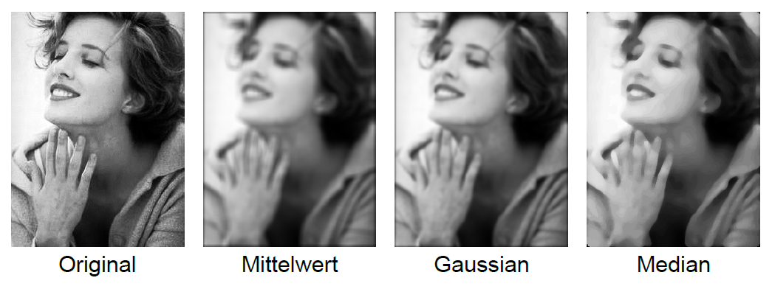
Übung 5
Aufgabe 2:
Averaging Filters
Bei Pixeloperation wird eine Pixels unabhängig von seiner Nachbarschaft Manipuliert wobei bei Filtermasken eine Pixel abhängig von seiner Nachbarschaft Manipuliert wird.
Weichzeichnungsfilter (averaging filter) die in der Vorlesung gezeigt wurden: Mittelwert-Filter, Gaussian-Filter und Median-Filter

Slide 4
Übung 5
Aufgabe 3:
Bildkompressionsmethoden
Bildkompressionsarten:
Verlustfrei
  PNG (portable network graphics)
  TIFF
Verlustbehaftet
  JPEG

Slide 5
Übung 5
Aufgabe 3:
Bildkompressionsmethoden
Verlustbehaftete Bildkompression
Wichtig für Speicherung und Übertragung (Ressourcenschonung)
Häufig nicht alle Informationen im Bild wichtig oder nutzbar
  Farbtiefe/Auflösung kann auf Zielmedium nicht dargestellt werden (Drucker, Bildschirm)
  Das menschliche Auge/Wahrnehmungsmodell kann den Unterschied nicht feststellen
  Unser Wahrnehmungsmodell gleicht die fehlenden Informationen aus
Der Verlust ist für den Zweck vertretbar

Slide 6
Übung 5
Aufgabe 4:
Histogrammausgleich
Histogramm
1 | 3 | 0 | 5 | 7
7 | 6 | 1 | 2 | 3
4 | 0 | 2 | 0 | 4
2 | 7 | 7 | 2 | 1
5 | 1 | 6 | 6 | 7
0 | 3
1 | 4
2 | 4
3 | 2
4 | 2
5 | 2
6 | 3
7 | 5

Slide 7
Übung 5
Aufgabe 4:
Histogrammausgleich
Histogrammausgleich

Slide 8
Übung 5
Aufgabe 4:
Histogrammausgleich
Histogrammausgleich
1 | 3 | 0 | 5 | 7
7 | 6 | 1 | 2 | 3
4 | 0 | 2 | 0 | 4
2 | 7 | 7 | 2 | 1
5 | 1 | 6 | 6 | 7
1 | 3 | 0 | 4 | 7
7 | 5 | 1 | 3 | 3
4 | 0 | 3 | 0 | 4
3 | 7 | 7 | 3 | 1
4 | 1 | 5 | 5 | 7
0 | 3
1 | 4
2 | 4
3 | 2
4 | 2
5 | 2
6 | 3
7 | 5
0 | 3
1 | 4
2 | 0
3 | 6
4 | 4
5 | 3
6 | 0
7 | 5
Neue Wertezuweisung:
0 | 1 | 2 | 3 | 4 | 5 | 6 | 7
0 | 1 | 3 | 3 | 4 | 4 | 5 | 7

Slide 9
Übung 5
Aufgabe 4:
Histogrammausgleich
Histogrammausgleich
Bereiche mit hoher Dichte werden auf mehrere Grauwerte gestreckt
Bereiche mit geringer Dichte werden auf weniger Grauwerte gestaucht
Dient der Kontrastverbesserung
Erhöht den Kontrast vor allem wenn der interessante Bereich große Teile des Bildes einnimmt

Slide 10
Übung 5
Aufgabe 5:
Filter
246 | 205 | 114 | 64 | 26
252 | 221 | 150 | 89 | 44
270 | 256 | 176 | 102 | 54
231 | 217 | 135 | 76 | 38
225 | 203 | 96 | 62 | 35
210 | 153 | 91
212 | 158 | 96
201 | 147 | 86
221 | 150 | 89
221 | 150 | 89
217 | 135 | 76
Mittelwertfilter
Medianfilter

Slide 11
Übung 5
Aufgabe 5:
Filter
Wie unterscheiden sich beide Verfahren bezüglich des Arbeitsaufwandes?
  Medianfilter ist Rechenintensiver da hier
  eine Sortierung durchgeführt wird.
Beim Mittelwertfilter wird die Summe der Elemente durch die Anzahl der Elemente geteilt.
Median
246 | 205 | 114
252 | 221 | 150
270 | 256 | 176
114 | 150 | 176 | 205 | 221 | 246 | 252 | 256 | 270
246 | 205 | 114
252 | 221 | 150
270 | 256 | 176
1890
/ 9
210

Slide 12
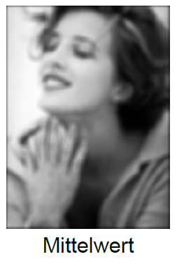
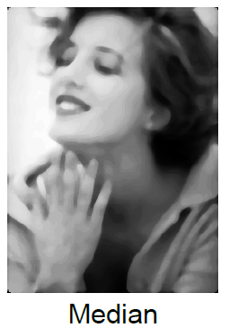
Übung 5
Aufgabe 5:
Filter
Inwiefern unterscheiden sich die Ergebnisse, beziehungsweise deren Struktur?
Beim Medianfilter haben wir im Prinzip nur einen Pixel durch den Medianwert ersetzt. Falls der Wert bereits der Medianwert ist, wird nichts ersetzt.
  Schärfe der Kanten bleiben beim Medianfilter erhalten
Mittelwertfilter eher verschwommen

